Slide 1


Slide 2


Slide 3
Nhiệm vụ:
Thảo luận nhóm 4 đọc thầm bài thơ
Tìm các từ khó đọc, khó hiểu về nghĩa
Nêu cách đọc các khổ thơ

Slide 5



Slide 6
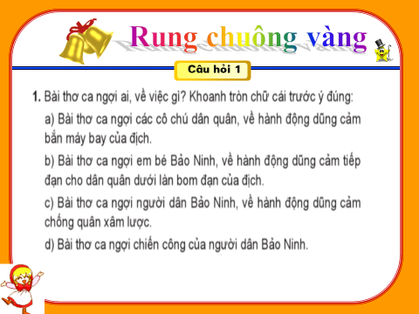


Slide 7
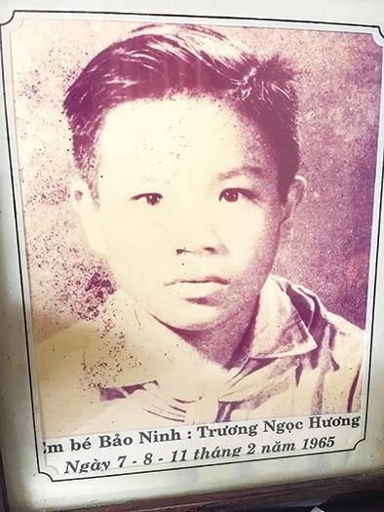
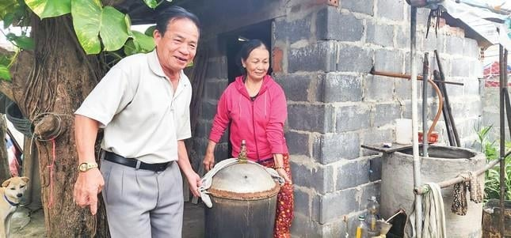


Slide 8
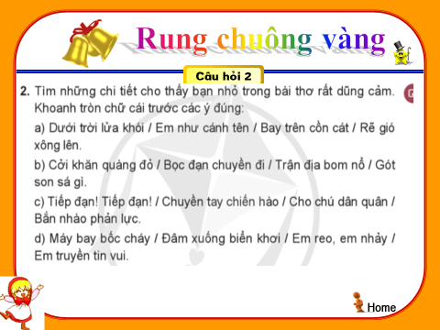

Slide 9
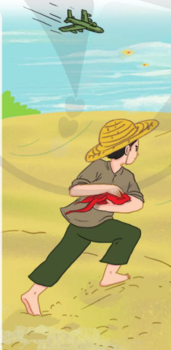
Khi ấy tôi vừa bước sang tuổi 15 nhưng người nhỏ thó, chỉ khoảng chừng 32 kg. Mỗi thùng đạn nặng từ 20 đến 30 kg nhưng không hiểu sao lúc đó chẳng thấy nó nặng chút nào. Từ kho chứa đạn đến trận địa phòng không khoảng 4 km, không có đường mà chỉ toàn cát trắng, tôi chạy đi chạy về cả chục vòng như thế cho đến khi trời tối mịt mà không biết mệt

Slide 10
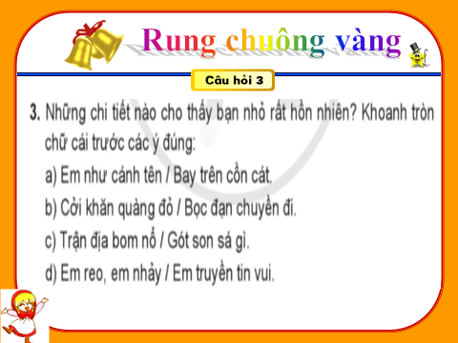

Slide 11
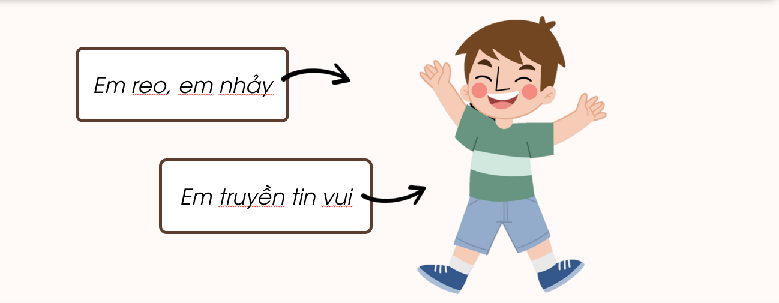

Slide 12
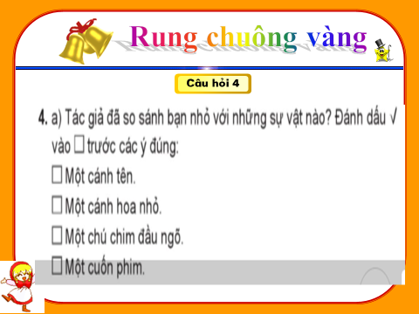

Slide 13
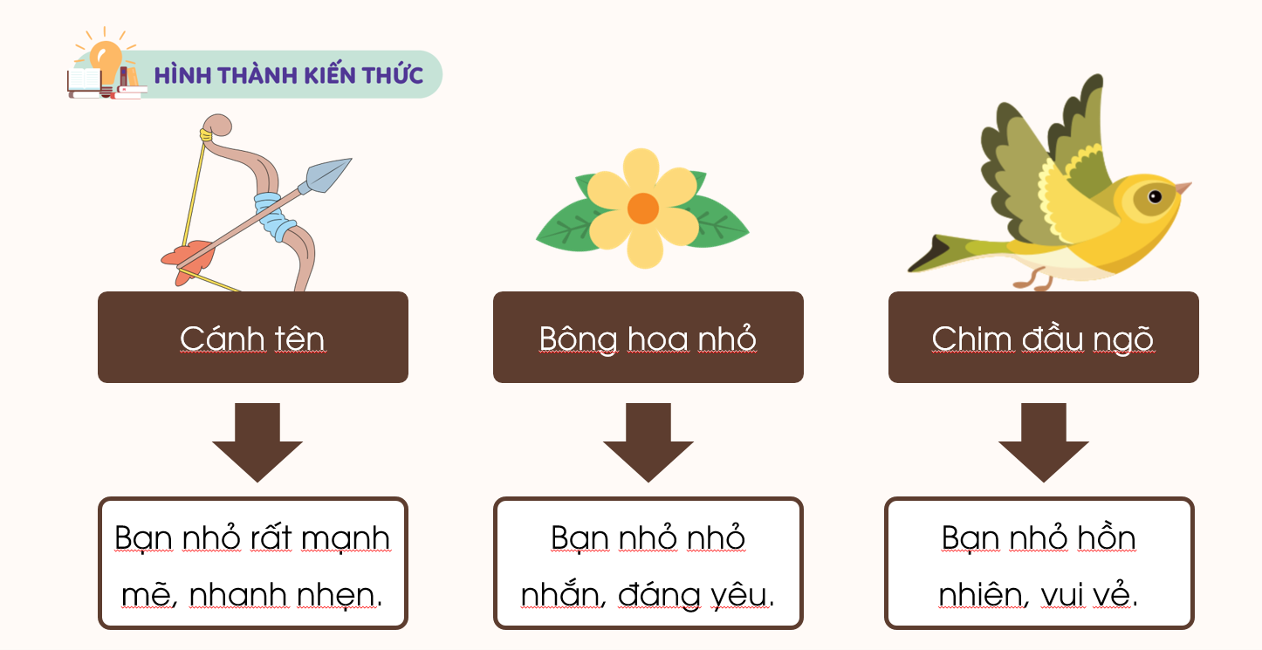

Slide 14


Nội dung bài học
Bài thơ ca ngợi lòng dũng cảm, lòng yêu nước của một thiếu niên Việt Nam (cậu bé làng chài Bảo Ninh) trong cuộc kháng chiến chống Mĩ.

Slide 15


Slide 16
Dưới trời lửa khói/
Em/ như cánh tên
Bay trên cồn cát/
Rẽ gió /xông lên.
Cởi khăn quàng đỏ/
Bọc đạn/ chuyền đi
Trận địa /bom nổ
Gót son /sá gì.
Tiếp đạn!/ Tiếp đạn!
Chuyền tay chiến hào/
Cho chú dân quân/
Bắn nhào phản lực./
Máy bay bốc cháy/
Đâm xuống biển khơi/
Em reo,/ em nhảy
Em truyền tin vui./
Như /cánh hoa nhỏ
Nở trên chiến hào/
Như /chim đầu ngõ
Hót mừng/ xôn xao.
Em bé Bảo Ninh/
Bên bờ Nhật Lệ /
Quay đẹp cuốn phim/
Làng ta /đánh Mỹ.

